Slide 1


Slide 2

Đọc thông tin phần mở đầu SGK – T41 và trả lời câu hỏi theo bảng thông tin:
Câu hỏi:
? Vì sao Rây-mân A-ron lại nhận định như vậy? Em hiểu như thế nào về nhận định đó? Chiến tranh lạnh là gì? Hãy chia sẻ những hiểu biết của em về nguyên nhân, những biểu hiện và hậu quả của Chiến tranh lạnh.
Bảng thông tin
Biết | Thắc mắc | Hiểu

Slide 3


LỊCH SỬ 9
CHƯƠNG III
THẾ GIỚI TỪ NĂM 1945 ĐẾN NĂM 1991
BÀI 9
CHIẾN TRANH LẠNH

Slide 4

NỘI DUNG BÀI HỌC
Nguyên nhân dẫn đến Chiến tranh lạnh
1
Biểu hiện của Chiến tranh lạnh
2
Hậu quả của Chiến tranh lạnh
3

Slide 5
Bài 9 : CHIẾN TRANH LẠNH
1. Nguyên nhân xuất hiện Chiến tranh lạnh

Slide 6
1. Nguyên nhân xuất hiện Chiến tranh lạnh
Khai thác thông tin, tư liệu trong SGK – t 41, thảo luận cặp đôi/ba (3 phút) và trả lời câu hỏi.
Câu hỏi:
?Hãy trình bày nguyên nhân dẫn đến Chiến tranh lạnh.

Slide 7
1. Nguyên nhân xuất hiện Chiến tranh lạnh
* Nguyên nhân khách quan:
- Sự đối lập về hệ tư tưởng giữa chủ nghĩa tư bản và chủ nghĩa xã hội
* Nguyên nhân chủ quan:
- Liên Xô giúp đỡ các nước Đông Âu lật đổ sự chủ nghĩa phát xít
- Tháng 3 – 1947, Tổng thống Mỹ Tơ-ru-man công khai thực hiện Chiến lược toàn cầu, bắt đầu cuộc Chiến tranh lạnh chống Liên Xô và các nước XHCN.

Slide 8
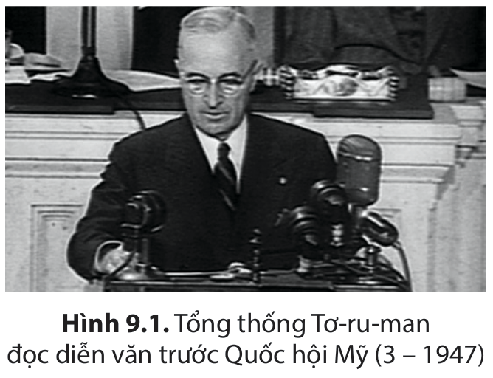

Slide 9
Bài 9 : CHIẾN TRANH LẠNH
1. Nguyên nhân xuất hiện Chiến tranh lạnh
2. Biểu hiện của Chiến tranh lạnh

Slide 10
2. Biểu hiện của Chiến tranh lạnh
Thảo luận nhóm (5 phút)
Nhóm 1: Quan sát bảng số liệu trong sgk trang 42, em hãy rút ra nhận xét gì về sự đối đầu giữa Mĩ và Liên Xô
Nhóm 2: Để chống lại Liên Xô và các nước xã hội chủ nghĩa Mĩ và các nước tư bản đã có những hành động gì?
Nhóm 3: Đối sách của Liên Xô và các nước xã hội chủ nghĩa đối với Mĩ và các nước tư bản chủ nghĩa
Nhóm 4: Sự đối đầu giữa Liên Xô và Mĩ đã tác động như thế nào đến các khu vực trên thế giới

Slide 11
2. Biểu hiện của Chiến tranh lạnh
Nhóm 1: Quan sát bảng số liệu trong sgk trang 42, em hãy rút ra nhận xét gì về sự đối đầu giữa hai hệ thống tư bản chủ nghĩa và xã hội chủ nghĩa?
=> Mĩ đứng đầu hệ thống tư bản chủ nghĩa và Liên Xô đứng đầu hệ thống xã hội chủ nghĩa luôn trong tình trạng đối đầu căng thẳng trên các lĩnh vực kinh tế , chính trị- quân sự. Tuy hai cường quốc Mĩ và Liên xô không trực tiếp đánh nhau nhưng tất cả các điểm nóng quân sự trên thế giới đều có mặt hai cường quốc này

Slide 12

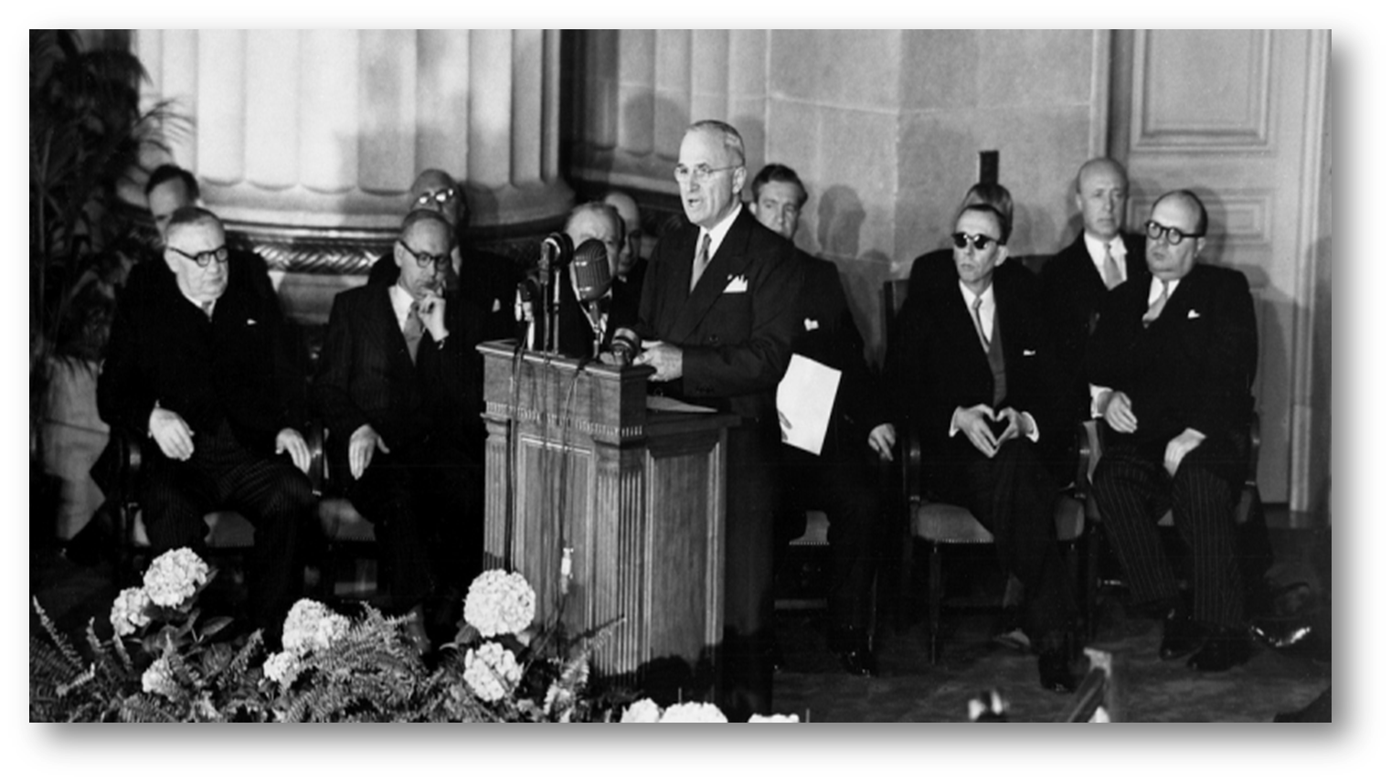

2. Biểu hiện của Chiến tranh lạnh
Nhóm 2: Để chống lại Liên Xô và các nước XHCN, Mĩ và các nước TBCN đã có những hành động gì?
Hành động của Mĩ
và các nước TBCN
Ngày 12-3-1947, Mĩ đưa ra Học thuyết Truman
➔ khởi đầu Chiến tranh lạnh
Thông điệp của tổng thống Mĩ Tơruman tại Quốc Hội (12-3-1947)

Slide 13
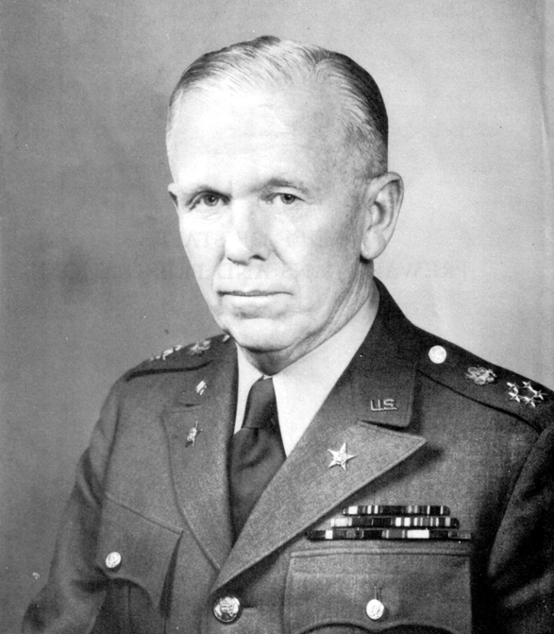
2. Biểu hiện của Chiến tranh lạnh
Hành động của Mĩ
và các nước TBCN
?
Ngày 12-3-1947, Mĩ đưa ra Học thuyết Truman ➔ khởi đầu Chiến tranh lạnh.
Âm mưu của Mĩ trong kế hoạch
Mác-san ?
- Tháng 6 -1947, Mĩ đưa ra kế hoạch Macsan, viện trợ Tây Âu để khôi phục kinh tế sau chiến tranh
➔ tập hợp Tây Âu vào liên minh chống Liên Xô và Đông Âu.
Ngoại trưởng Mác-san

Slide 14
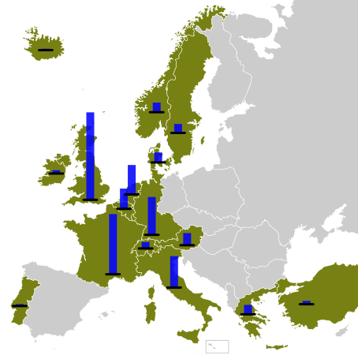
Ngoại trưởng G. Mácsan
Bản đồ các nước đã nhận viện trợ
theo Kế hoạch Marshall.

Slide 15
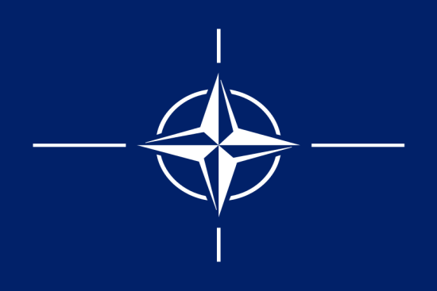
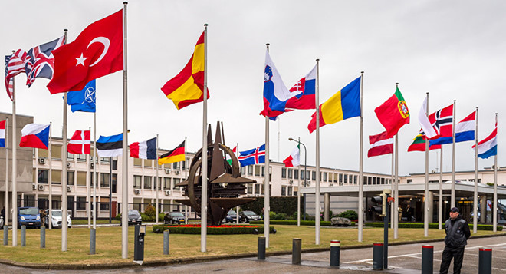
2. Biểu hiện của Chiến tranh lạnh
Hành động của Mĩ
và các nước TBCN
Lá cờ NATO
- Ngày 12-3-1947, Mĩ đưa ra Học thuyết Truman➔ khởi đầu Chiến tranh lạnh.
- Tháng 6 -1947, Mĩ đưa ra kế hoạch Macsan, viện trợ Tây Âu để khôi phục kinh tế sau chiến tranh ➔ tập hợp Tây Âu vào liên minh chống LX và Đông Âu.
- Năm 1949, Mĩ thành lập khối quân sự NATO ➔ chống lại Liên Xô và các nước XHCN
Trụ sở NATO tại Bruxells – Bỉ

Slide 16
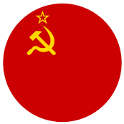
2. Biểu hiện của Chiến tranh lạnh
Nhóm 3: Đối sách của Liên Xô
và các nước XHCN với Mĩ và các nước TBCN?
Đối sách của Liên Xô
và các nước XHCN
- Tháng 1- 1949, Liên Xô và các nước XHCN thành lập Hội đồng tương trợ KT
? Khối hiệp ước Vac-sa-va ra đời nhằm mục đích gì? Em đánh giá như thế nào về vai trò của khối quân sự này?
→ hợp tác, giúp đỡ giữa các nước XHCN về KT, KHKT.
- Tháng 5 - 1955, Liên Xô và các nước XHCN thành lập khối chính trị- quân sự Vacsava
→ Bảo vệ công cuộc xây dựng CNXH của Liên xô và các nước Đông Âu. Đây là một liên mang tính chất phòng thủ tập thể , chống lại sự đe dọa của Mĩ và các nước tư bản chủ nghĩa.

Slide 17
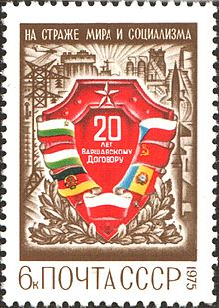
Một tem kỉ niệm của Liên Xô 20 năm thành lập Hiệp ước Warsaw vào năm 1975:
"Bảo vệ hòa bình và chủ nghĩa xã hội”

Slide 18
2. Biểu hiện của Chiến tranh lạnh
Hành động của Mĩ
và các nước TBCN
Đối sách của Liên Xô
và các nước XHCN
- Ngày 12-3-1947, Mĩ đưa ra Học thuyết Truman → khởi đầu Chiến tranh lạnh.
- Tháng 1- 1949, LX và các nước XHCN thành lập Hội đồng tương trợ KT (SEV)
- Tháng 6 -1947, Mĩ đưa ra kế hoạch Macsan, viện trợ Tây Âu để khôi phục kinh tế sau chiến tranh → tập hợp Tây Âu vào liên minh chống LX và Đông Âu.
→ hợp tác, giúp đỡ giữa các nước XHCN về KT, KHKT.
- Tháng 5 - 1955, Liên Xô và các nước XHCN thành lập khối chính trị- quân sự Vacsava
- Năm 1949, Mĩ thành lập khối quân sự NATO → chống lại Liên Xô và các nước XHCN.
→ tăng cường sự phòng thủ và chống lại sự đe dọa của Mĩ và các nước TBCN
? Sự ra đời của NATO và VACSAVA đã đánh dấu điều gi?

Slide 19
2. Biểu hiện của Chiến tranh lạnh
Hành động của Mĩ
và các nước TBCN
Đối sách của Liên Xô
và các nước XHCN
➔ Sự ra đời của NATO và VACSAVA đã đánh dấu sự xác lập
trật tự 2 cực, 2 phe. Chiến tranh lạnh bao trùm toàn thế giới.

Slide 20

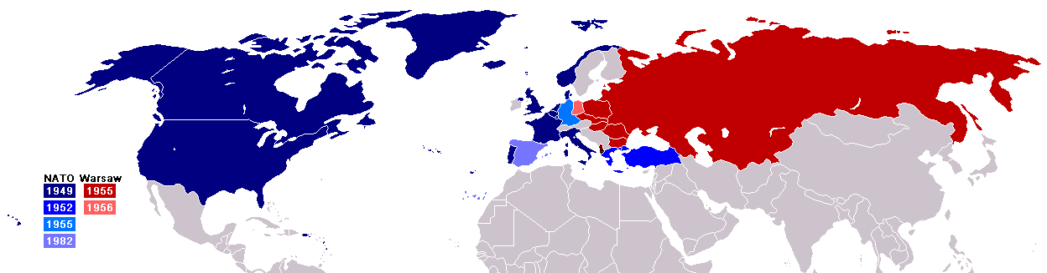
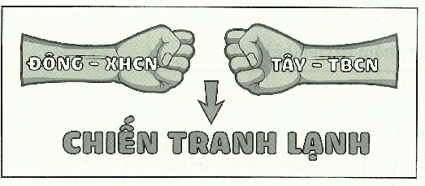
Khối quân sự Vác-sa-va
Khối quân sự NATO
Sự xác lập của trật tự 2 cực, 2 phe. Chiến tranh lạnh bao trùm toàn thế giới.

Slide 21
Sơ đồ hành động của Mĩ và Liên Xô
trong Chiến tranh lạnh
TƯ BẢN CHỦ NGHĨA
XÃ HỘI CHỦ NGHĨA
MĨ TÂY ÂU
LIÊN XÔ ĐÔNG ÂU
KẾ HOẠCH MÁC SAN 6/1947
Khống chế các nước nhận viện trợ
TỔ CHỨC SEV
1/1949 – Tương trợ
TỔ CHỨC
QUÂN SỰ NATO
4/1949 – chống XHCN
TỔ CHỨC VACSAVA 5/1955
Phòng thủ

Slide 22
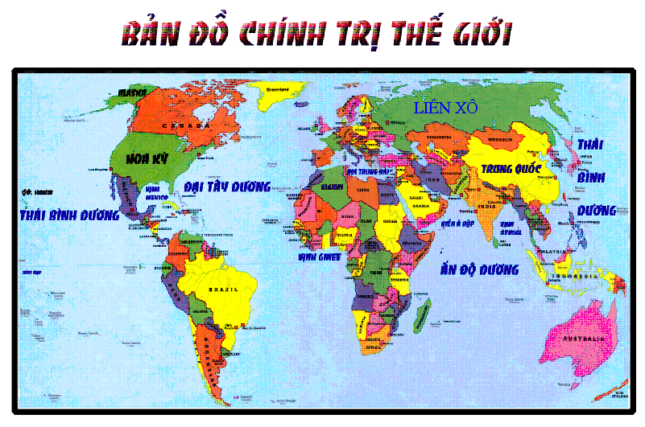
Theo em Mĩ Thành lập 5 khối quân sự trên thế giới nhằm mục đích gì?
VAC-SA-VA
NATO
CENTO
Khối phòng thủ chung Tây Bán Cầu
SEATO
ANZUS
CÁC KHỐI LIÊN MINH QUÂN SỰ SAU CHIẾN TRANH THẾ GIỚI THỨ HAI

Slide 23
Quan sát Bảng lực lượng quân sự giữa hai khối NATO và VACSAVA (giữa thập kỉ 70), Em rút ra nhận xét gì?
SỐ LƯỢNG | Khối NATO | Khối VACSAVA
Quân số
3.660 200
5.373 100
Xe tăng
30 690
59 470
Máy bay chiến đấu
7.876
7 130
Tàu chiến các loại
499
102
Vũ khí hạt nhân chiến lược
1018
1398

Slide 24
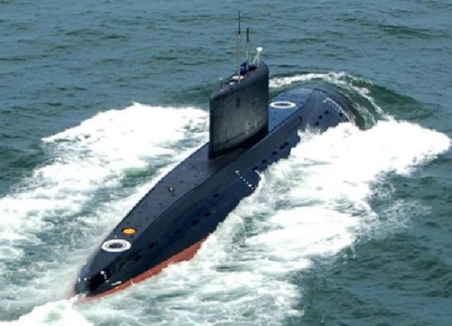
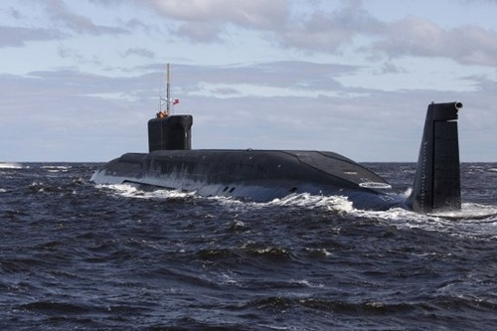
Tàu ngầm Liên Xô
Tàu ngầm Mĩ

Slide 25
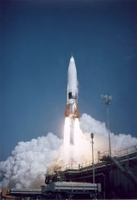
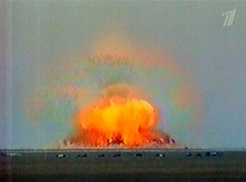
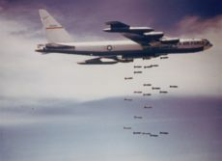
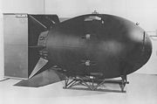
CHẠY ĐUA VŨ TRANG
Quả bom được cho là mạnh nhất thế giới
khi nổ tạo ra một quầng lửa lớn.
Tên lửa liên lục địa Mỹ Atlas-A
Pháo đài bay B-52 của Không lực Hoa Kỳ.
Những quả bom hạt nhân đầu tiên, giống như
Fat Man, lớn hơn và phức tạp hơn bom hấp dẫn.

Slide 26
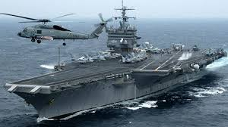
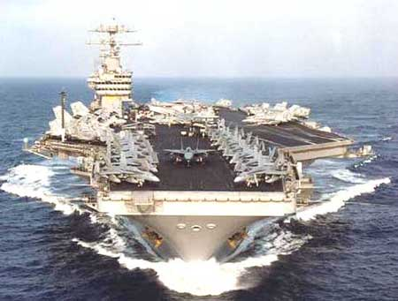
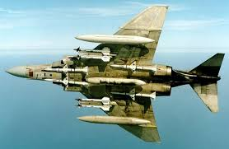
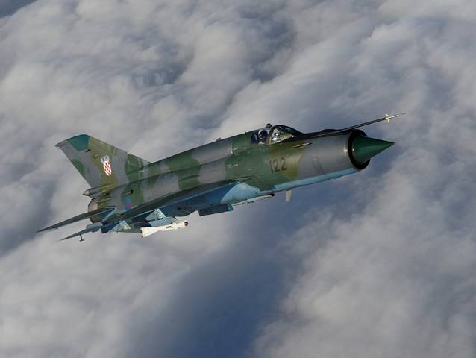
Chạy đua vũ trang, tăng cường ngân sách quân sự
Tàu sân bay – Mỹ
Tàu sân bay – Liên Xô
Máy bay F4–Mĩ
Máy bay MIC 21 – Liên Xô

Slide 27
Bài 9 : CHIẾN TRANH LẠNH
Nhóm 4: Sự đối đầu giữa Liên Xô và Mĩ đã tác động như thế nào đến các khu vực trên thế giới

Slide 28
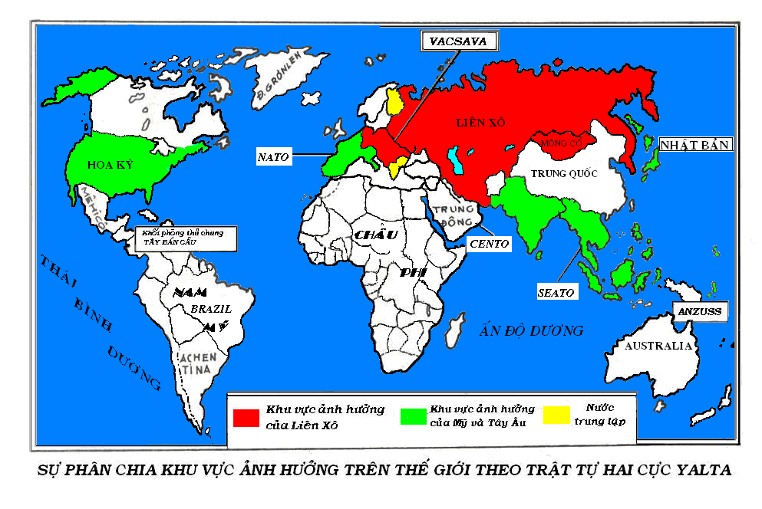

Slide 29
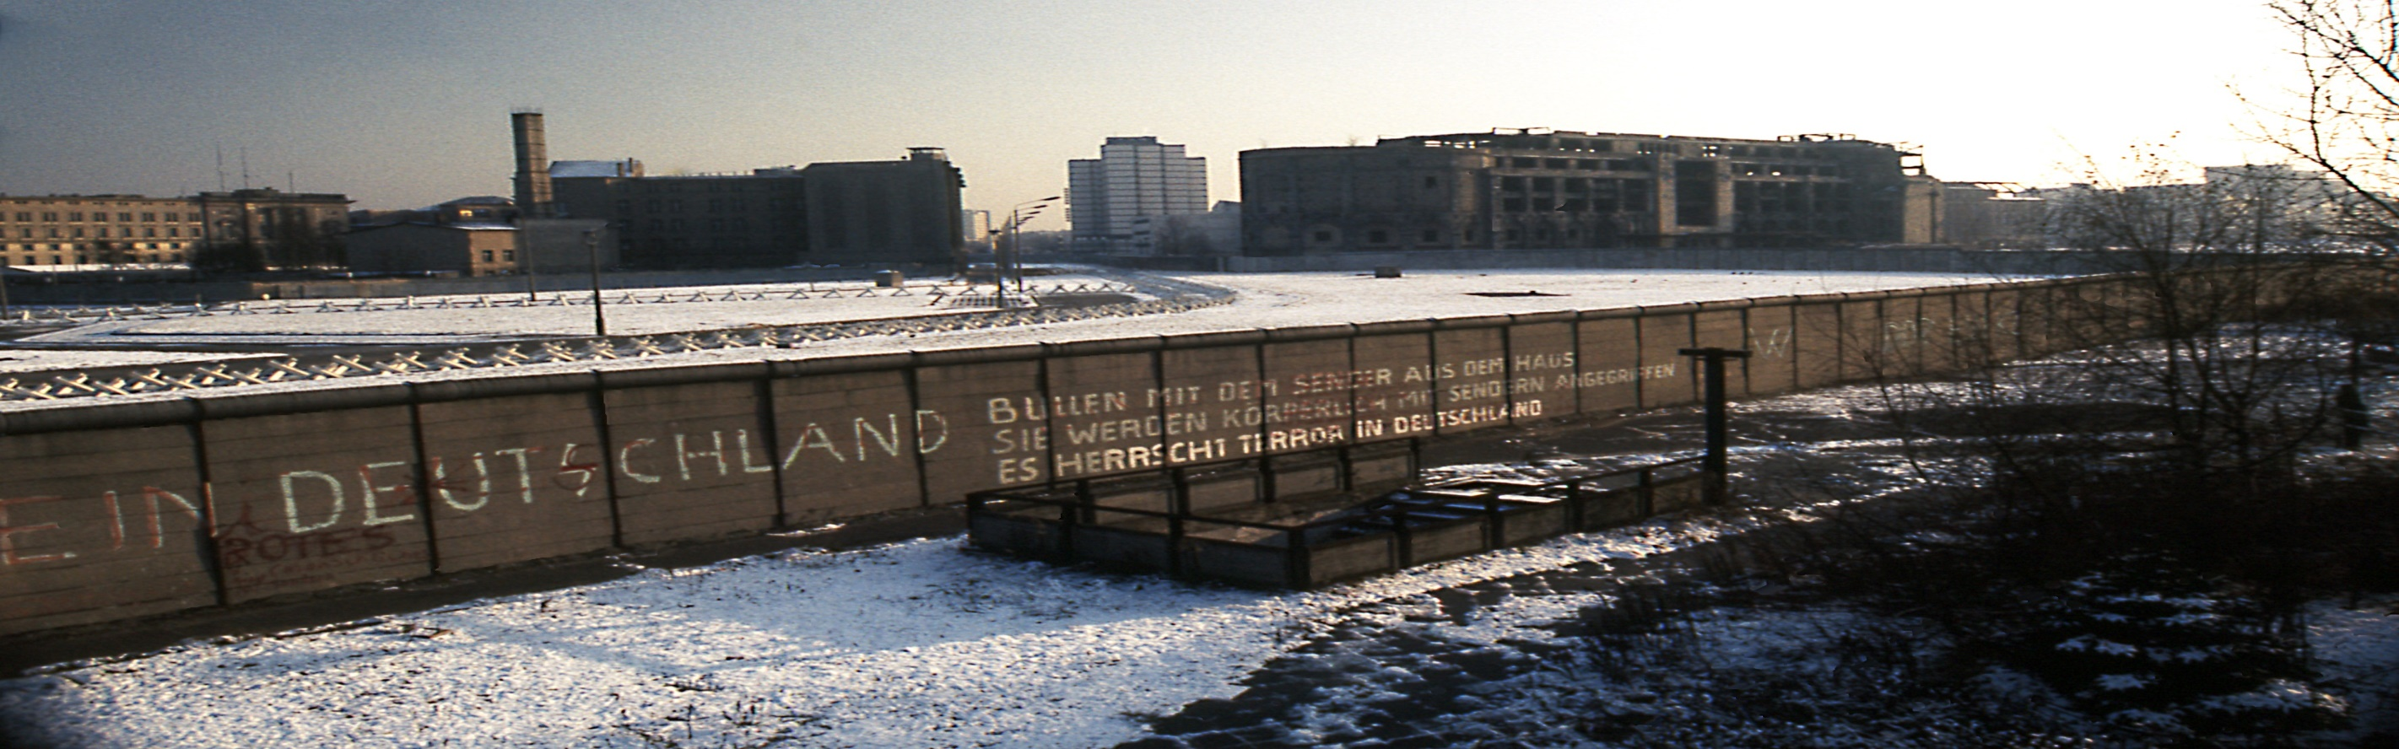
2. Biểu hiện của Chiến tranh lạnh
-Nước Đức bị chia cắt. Tây Đức chịu ảnh hưởng của Mĩ . Đông Đức chịu ảnh hưởng của Liên Xô
Bức tường Béc lin ngăn cách Đông Đức và Tây Đức- một biểu hiện của Chiến tranh Lạnh

Slide 30
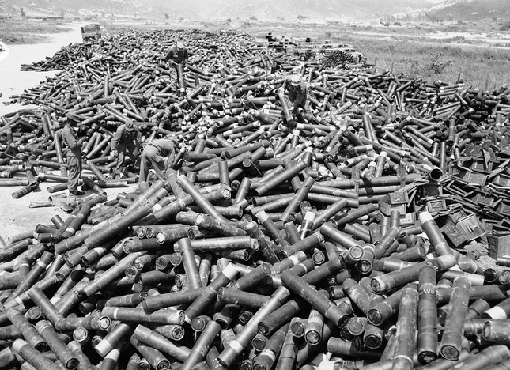
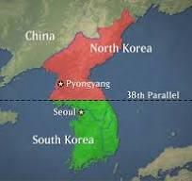
2. Biểu hiện của Chiến tranh lạnh
- Bán đảo Triều Tiên bị chia cắt. Hàn quốc chịu ảnh hưởng của Mĩ. Triều tiên chịu ảnh hưởng của Liên xô. Sự chia cắt kéo dài đến hiện nay
Khối vỏ đạn pháo và cối khổng lồ của lính Mỹ và Hàn Quốc bắn về đối phương trong 4 ngày được thu gom tại đồn Harry, ngày 18/6/1953.
Liên Xô và Mỹ đồng ý chia bán đảo Triều Tiên thành hai phần, với đường phân cách là vĩ tuyến 38.

Slide 31
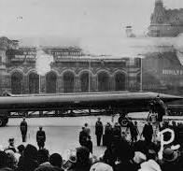
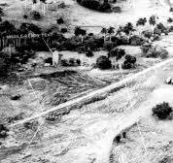
2. Biểu hiện của Chiến tranh lạnh
Mĩ tiến hành phong toả hải quân đối với Cu-ba (10 – 1962). Liên Xô đã hỗ trợ kinh tế cho Chính phủ Cu-ba, thậm chí đưa quân đội thường trực và một số tên lửa hạt nhân vào Cu-ba (10 – 1962)
Cuộc khủng hoảng tên lửa Cuba kéo dài 13 ngày (từ ngày 14-10 đến 28-10-1962) suýt dẫn đến “Ngày tận thế hạt nhân”

Slide 32
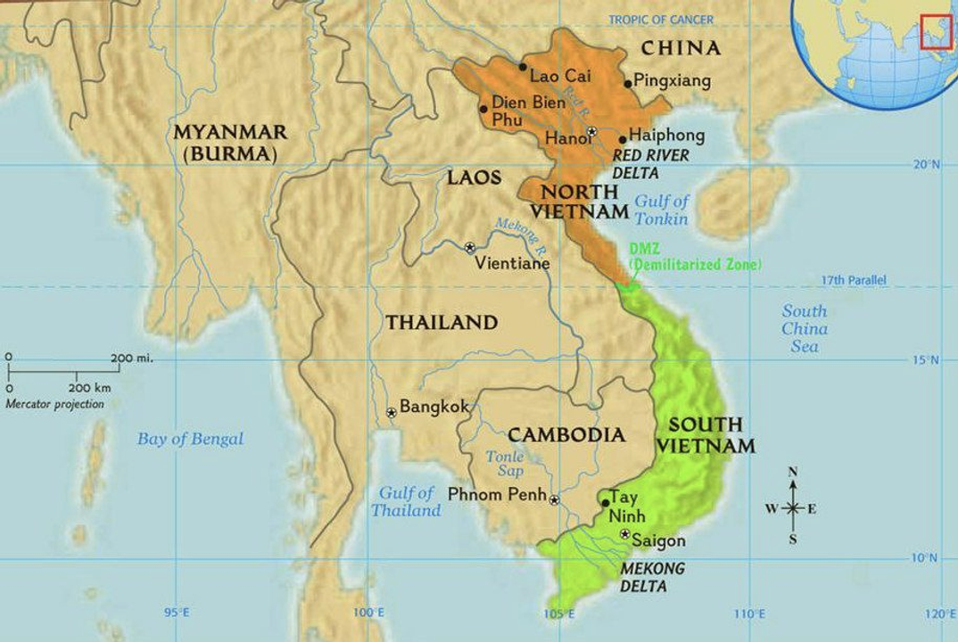
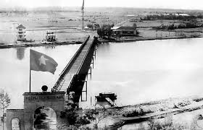
2. Biểu hiện của Chiến tranh lạnh
Việt Nam bị Mĩ xâm lược. Liên Xô giúp Việt Nam chống Pháp và chống Mĩ
Vĩ tuyến 17 là ranh giới chia cắt hai miền Việt Nam. Cầu Hiền Lương và nỗi đau chia cắt( một biểu hiện của Chiến tranh Lạnh)

Slide 33
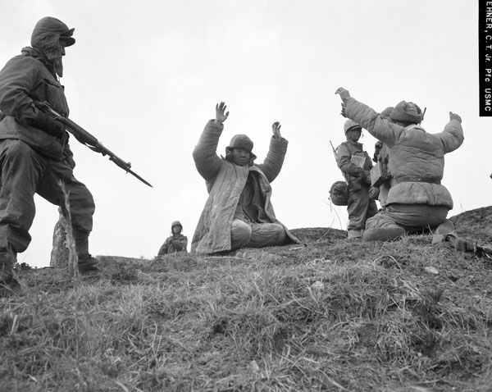
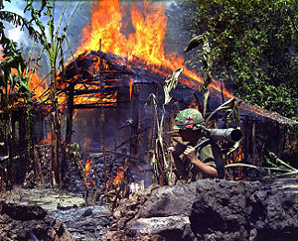
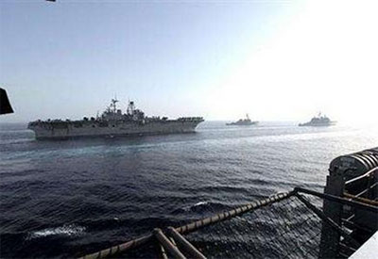
Chiến tranh Việt Nam
Một phần của Chiến tranh lạnh
CHIẾN TRANH KHU VỰC
Chiến tranh Triều Tiên vào thập niên 1950.
Chiến tranh xâm lược Việt Nam của Mĩ (1954 – 1975)
Tàu chiến Mỹ đổ bộ vào vùng Vịnh

Slide 34
2. Biểu hiện của Chiến tranh lạnh
- Nước Đức bị chia cắt. Tây Đức chịu ảnh hưởng của Mĩ. Đông Đức chịu ảnh hưởng của Liên Xô
- Bán đảo Triều Tiên bị chia cắt. Hàn quốc chịu ảnh hưởng của Mĩ. Triều tiên chịu ảnh hưởng của Liên xô. Sự chia cắt kéo dài đến hiện nay
- Mĩ tiến hành phong toả hải quân đối với Cu-ba (10 – 1962). Liên Xô đã hỗ trợ kinh tế cho Chính phủ Cu-ba, thậm chí đưa quân đội thường trực và một số tên lửa hạt nhân vào Cu-ba (10 – 1962)
Ba nước Đông Dương bị Mĩ xâm lược. Liên Xô giúp Việt Nam chống Pháp và chống mĩ

Slide 35

? Em hiểu Chiến tranh lạnh là gì?
Là cuộc đối đầu căng thẳng giữa hai phe TBCN do Mĩ đứng đầu và phe XHCN do Liên Xô làm trụ cột.
-
CHIẾN TRANH LẠNH
Diễn ra trên hầu hết các lĩnh vực từ CT, QS đến KT, văn hóa – tư tưởng. Ngoại trừ xung đột trực tiếp bằng quân sự giữa hai siêu cường Xô - Mĩ.
-
Là “chiến tranh không nổ súng, không đổ máu” nhưng thế giới “luôn ở trong tình trạng chiến tranh”.
-

Slide 36
Bài 9 : CHIẾN TRANH LẠNH
1. Nguyên nhân xuất hiện Chiến tranh lạnh
2. Biểu hiện của Chiến tranh lạnh
3. Hậu quả của Chiến tranh lạnh

Slide 37
Bài 9: CHIẾN TRANH LẠNH( 1947-1989)
Hậu quả của Chiến tranh lạnh
3
Em cho biết Chiến tranh lạnh đã để lại hậu quả như thế nào?

Slide 38

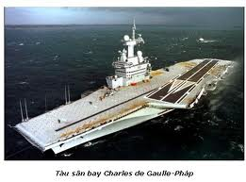
100 máy bay ném bom B1B + 7000 tên lửa
10 chiếc tàu sân bay
2 tàu ngầm mang vũ khí hạt nhân | Đủ tiền xóa nạn mù chữ cho toàn thế giới.
Chi phí đầu tư cho các
lĩnh vực đời sống xã hội
Chi phí chạy đua vũ trang
Đủ để giải quyết những vấn đề cấp bách, cứu trợ y tế, giáo dục cho 500 triệu trẻ em nghèo trên thế giới (Chương trình UNICEF, năm 1982)
Đủ tiền phòng bệnh 14 năm, phòng bệnh sốt rét cho 1 tỉ người và cứu 14 triệu trẻ em châu Phi
Trích “Đấu tranh cho một thế giới hoà bình” (Gacxia Macket)

Slide 39
Hậu quả của Chiến tranh lạnh
3
Tình hình ở nhiều quốc gia, khu vực và toàn thế giới luôn ở trong tình trạng đối đầu, căng thẳng. xuất hiện xung đột, chiến tranh cục bộ, như chiến tranh Triều Tiên, chiến tranh ở Việt Nam,... thậm chí dẫn đến nguy cơ một cuộc chiến tranh thế giới
Chiến tranh lạnh cũng đưa đến sự chia cắt lãnh thổ, chia rẽ dân tộc,
xung đột tôn giáo,... ở nhiều quốc gia, khu vực với hệ luỵ sâu sắc và lâu dài, như nước Đức (1949 – 1989), bán đảo Triều Tiên (1948 đến nay).
Các cường quốc chi rất nhiều tiền của sức người cho chạy đua vũ trang, sản xuất ra những loại vũ khí hủy diệt. Con người nhiều nơi phải chịu nghèo đói dịch bệnh, ô nhiễm môi trường, phải thiệt mạng do các cuộc chiến tranh cục bộ

Slide 40
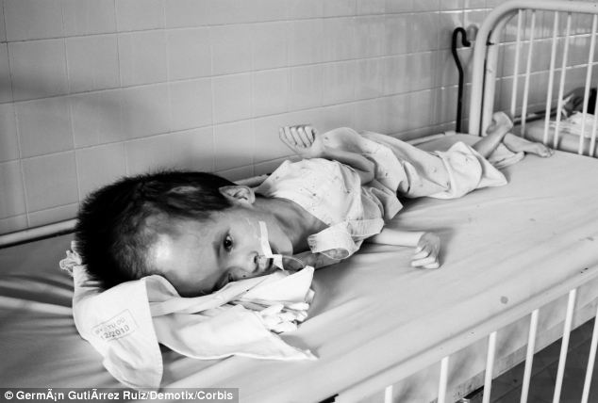
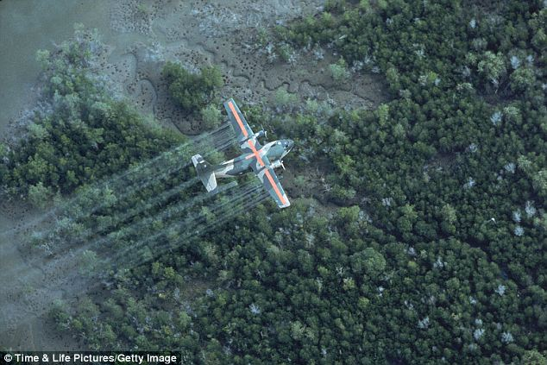
Trong 10 năm, từ 1961 đến 1971, quân đội Mỹ đã rải hơn 18,2 triệu gallon chất độc da cam với thành phần chứa dioxin xuống hơn 10% diện tích đất ở miền Nam Việt Nam.
Một em bé ở Việt Nam đang phải chống chọi từng ngày với những di chứng mà chất độc dioxin gây ra.

Slide 41
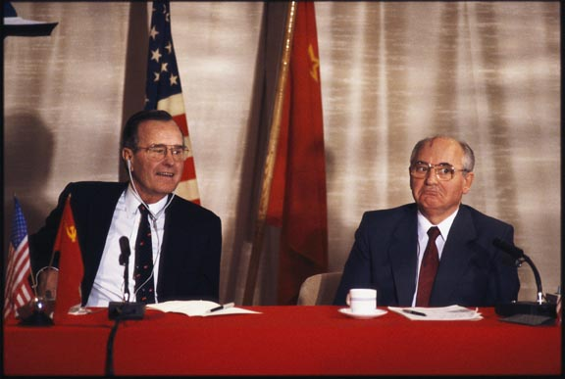
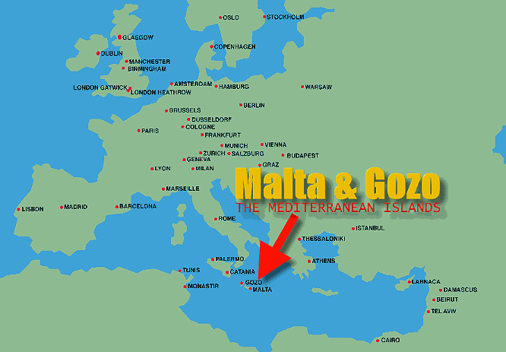
Bush, Gorbachov tại Hội nghị Malta,1989

Slide 42
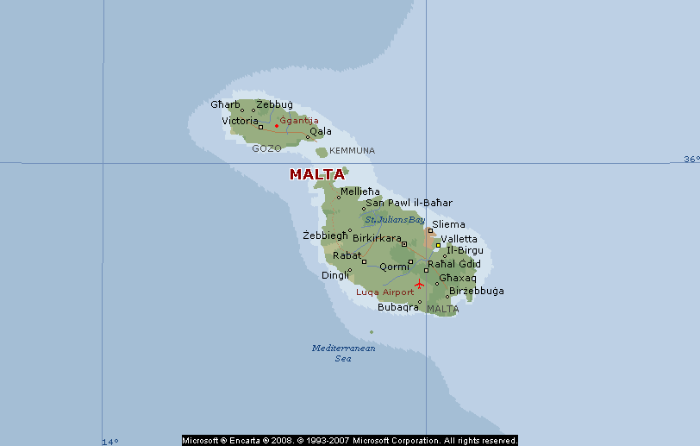
Bài 9: CHIẾN TRANH LẠNH( 1947-1989)
Hậu quả của Chiến tranh lạnh
3
Tháng 12/1989, trong cuộc gặp không chính thức tại đảo Manta (Địa Trung Hải), Tổng Bí thư Đảng Công sản LiênXô Goocbachop và Tổng thống Mĩ Bush (cha) cùng tuyên bố chấm dứt “Chiến tranh lạnh”.

Slide 43
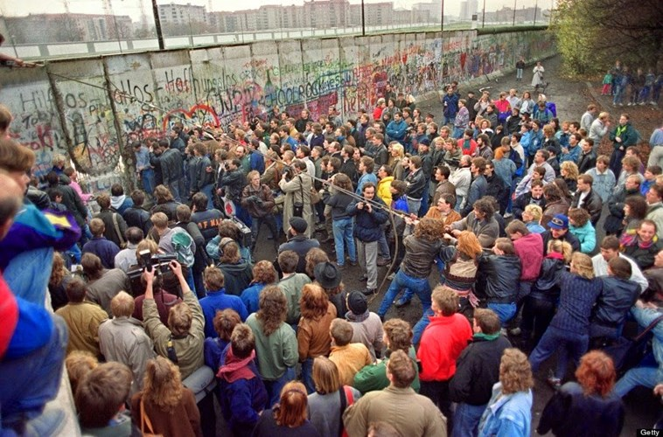
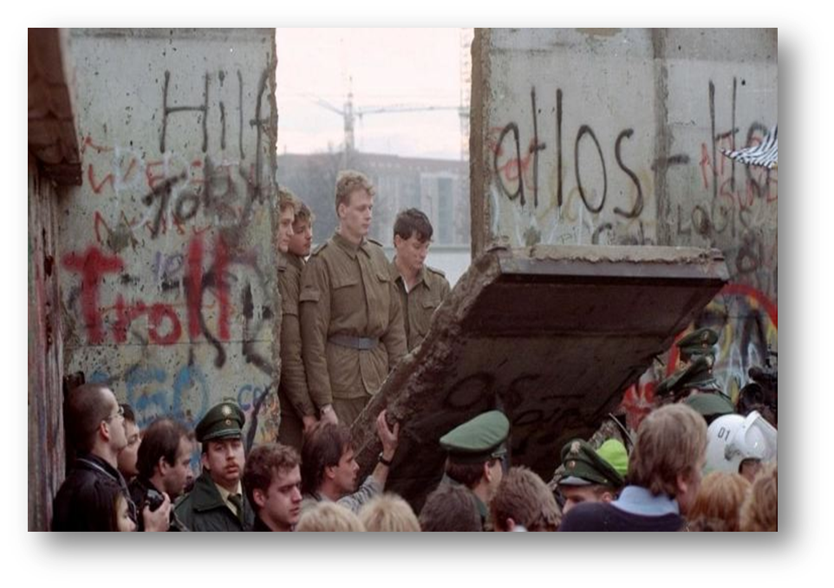
Bức tường Beclin sụp đổ, ngày 3/10/1990 Đức tái thống nhất

Slide 44
? Tại sao Liên Xô và Mĩ phải tuyên bố chấm dứt chiến tranh lạnh?
Nguyên nhân
Cuộc chạy đua vũ trang làm cho hai siêu cường quá tốn kém và suy giảm thế mạnh
Nhiều khó khăn và thách thức đặt ra cho hai nước do sự vươn lên mạnh mẽ của Nhật Bản, Tây Âu…
Tác động của CM KHKT và tính 2 mặt của xu thế toàn cầu hóa → các cường quốc có nhiều vấn đề cần chung tay giải quyết
Liên kết khu vực, hòa hoãn trở thành xu thế chung.

Slide 45
CÂU HỎI LUYỆN TẬP
Câu 1
Mĩ phát động cuộc Chiến tranh lạnh chống Liên Xô và các nước XHCN vào thời gian nào ?
Tháng 2/1945.
Tháng 3/1947
C. Tháng 7/1947.
D. Tháng 4/1949.

Slide 46
CÂU HỎI LUYỆN TẬP
Câu 2
Nhân tố chủ yếu chi phối quan hệ quốc tế trong phần lớn nửa sau thế kỉ XX là gì?
Sự hình thành các liên minh kinh tế.
Sự ra đời của các khối quân sự đối lập.
Cục diện “Chiến tranh lạnh”.
Xu thế toàn cầu hóa.

Slide 47
CÂU HỎI LUYỆN TẬP
Câu 3
Nguyên nhân chủ yếu buộc Mĩ và Liên Xô chấm dứt Chiến tranh lạnh là do
sự phát triển của khoa học kĩ thuật và xu thế toàn cầu hóa.
sự phát triển mạnh mẽ của phong trào giải phóng dân tộc.
cuộc chạy đua vũ trang kéo dài làm 2 nước tốn kém, suy giảm thế mạnh .
Tây Âu và Nhật Bản vươn lên mạnh mẽ trở thành đối thủ cạnh tranh của Mĩ.

Slide 48
CÂU HỎI LUYỆN TẬP
Câu 4
Cuộc Chiến tranh lạnh đã kết thúc từ tháng 12/1989 nhưng hậu quả của nó vẫn còn để lại đến ngày nay đó là
sự tranh chấp chủ quyền trên biển Hoa Đông.
NATO mở rộng phạm vi ảnh hưởng về phía đông.
sự khác biệt về chính trị giữa Đông Âu và Tây Âu.
tình trạng chia cắt trên bán đảo Triều Tiên.

Slide 49
CÂU HỎI VẬN DỤNG
1. Chiến tranh lạnh chấm dứt đã mang lại thời cơ và thách thức gì cho các dân tộc, trong đó có Việt Nam? Trước tình hình đó Đảng ta đã có những chủ trương gì ?
2. Sau Chiến tranh lạnh, tuy hoà bình thế giới được củng cố, nhưng vẫn còn chất chứa nhiều nguy cơ. Theo em, đó là những nguy cơ nào ?

Slide 50
CÂU HỎI VẬN DỤNG
1. Chiến tranh lạnh chấm dứt đã mang lại thời cơ và thách thức gì cho các dân tộc, trong đó có Việt Nam? Trước tình hình đó Đảng ta đã có những chủ trương gì ?

Slide 51
ĐỊNH HƯỚNG TRẢ LỜI CÂU HỎI VẬN DỤNG
THỜI CƠ
THÁCH THỨC
- Từ sau Chiến tranh lạnh, hòa bình thế giới được củng cố, nguy cơ chiến tranh thế giới bị đẩy lùi, xu thế chung của thế giới là hòa bình, ổn định và hợp tác phát triển.
- Các quốc gia đều ra sức điều chỉnh chiến lược phát triển kinh tế, cùng tăng cường hợp tác, tham gia các liên minh kinh tế khu vực và thế giới.
- Thu hút các nguồn vốn đầu tư, nâng cao trình độ khoa học – kĩ thuật công nghệ, để rút ngắn thời gian xây dựng và phát triển đất nước.
- Sự cạnh tranh quyết liệt của thị trường thế giới với nhiều bất bình đẳng gây thiệt hại đối với các nước đang phát triển.
- Sự kiện ở nước Mĩ ngày 11/9/2001 đã đặt các quốc gia trước những thách thức của chủ nghĩa khủng bố với những nguy cơ khó lường.
-Vấn đề giữ gìn bản sắc văn hóa dân tộc, kết hợp hài hòa giữa truyền thống và hiện đại, …

Slide 52
ĐỊNH HƯỚNG TRẢ LỜI CÂU HỎI VẬN DỤNG
CHỦ TRƯƠNG CỦA ĐẢNG TA
- Thực hiện chính sách đại đoàn kết dân tộc, tập hợp mọi lực lượng của dân tộc, giữ gìn và phát huy bản sắc văn hóa dân tộc, tăng cường quốc phòng an ninh, đẩy mạnh CN hóa, hiện đại hóa…
- Thực hiện chính sách đối ngoại hòa bình, hữu nghị hợp tác VN muốn là bạn tất cả các nước, mở cửa quan hệ hợp tác kinh tế quốc tế…

Slide 53
CÂU HỎI VẬN DỤNG
2. Sau Chiến tranh lạnh, tuy hoà bình thế giới được củng cố, nhưng vẫn còn chất chứa nhiều nguy cơ. Theo em, đó là những nguy cơ nào ?

Slide 54
ĐỊNH HƯỚNG TRẢ LỜI CÂU HỎI VẬN DỤNG
NHỮNG NGUY CƠ NHÂN LOẠI ĐANG PHẢI ĐỐI DIỆN
- Những di chứng của thời kì Chiến tranh lạnh.
- Những xung đột quân sự gay gắt do những bất đồng, mâu thuẫn về sắc tộc, tôn giáo, tranh chấp lãnh thổ...
- Chủ nghĩa khủng bố quốc tế, nhất là từ sau sự kiện ngày 11/09/2001 và như Fidel Castro nhấn mạnh: “Chủ nghĩa khủng bố ngày nay là một hiện tượng nguy hiểm không thể bào chữa được về mặt đạo lí và cần phải được loại trừ”.

Slide 55
MỞ RỘNG
Ngày nay, sức mạnh của các quốc gia dựa trên 4 yếu tố
- Một nền sản xuất phồn vinh.
- Một nền tài chính vững mạnh.
- Một nền công nghệ có trình dộ cao.
- Một lực lượng quốc phòng hùng mạnh.

Slide 56
TÌM HIỂU BÀI MỚI
Bài 10. Liên Xô và Đông Âu từ năm 1945 đến năm 1991
1
Liên Xô từ năm 1945 đến năm 1991
Các nước Đông Âu từ năm 1945 đến năm 1991
2

Slide 57

Bài học đến đây kết thúc!
Thân chào các em!

